Slide 1

Ingénierie du Système Logiciel
Processus, Méthodes & Outils
de Développement Logiciel
Christine FORCE
Christine.force@isima.fr
Cédric GUITTARD
guittard.cedric@wanadoo.fr

Slide 2
Plan du cours
A .Processus de développement
A1. Processus linéaire, itératif et incrémental
A2. Gestion de configuration
A3. Gestion des exigences et du changement
A4. Environnement de Génie Logiciel
A5. Ergonomie des Interfaces
B. La Conduite de Projet
B1. Estimation des charges
B2. Suivi de projet
C. Qualité et Processus de Certification
C1. Qualité du logiciel
C2. Assurance et contrôle Qualité
C3. Fiabilité des logiciels
C4. Processus de certification

Slide 3
Le Génie Logiciel
Introduction
Ingénierie
Crise ?
Processus
Cycle V
Incrément
MDA
UP
XP
Les méthodes de développement.
Guider les développeurs de la phase d'analyse à la phase de maintenance.
Méthodes permettant de passer du besoin au produit,
Gestion de la configuration et du changement,
Activités soutenues par des outils indispensables.
Les méthodes de conduite de projet.
Aider le chef de projet à évaluer les charges, planifier son projet, et suivre son avancement.
Utiliser les métriques capitalisées selon une taxonomie de projet,
Maitriser le projet en fonction des risques.
Les méthodes d‘Assurance et Contrôle qualité.
Mettre en place des procédures pour améliorer la qualité des produits développés.
Effectuer des contrôles pour vérifier que les procédures sont respectées.

Slide 4
Le Génie Logiciel
Introduction
Ingénierie
Crise ?
Processus
Cycle V
Incrément
MDA
UP
XP
Le Génie Logiciel fournit :
les méthodes,
la technologie,
les outils.
L’Assurance Qualité s’applique sur :
La définition de démarches, modèles et documents devant être produits par les méthodes et outils de Génie Logiciel.
Le Contrôle Qualité ne fait que constater le bon ou le mauvais état du produit

Slide 5
Introduction : les définitions
Introduction
Ingénierie
Crise ?
Processus
Cycle V
Incrément
MDA
UP
XP
INGÉNIERIE
Développement de stratégies systématiques (scientifiques, industrielles) pour la production de logiciel de qualité dans des limites de temps et de budget.
SYSTÈME [Meinadier 98]
Un système est un ensemble composite de personnels, matériels et logiciels organisés pour que leur inter fonctionnement permette, dans un environnement donné, de remplir les missions pour lequel il a été conçu.
LOGICIEL (ISO 2382-1)
Création intellectuelle comprenant les programmes, procédures, règles, et tous documents liés au fonctionnement d’un ensemble de traitement des données.

Slide 6
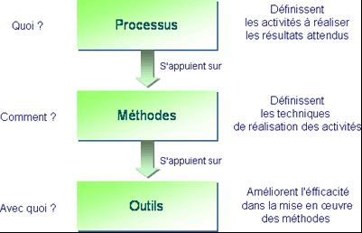
Ingénierie Système (IS)
Introduction
Ingénierie
Crise ?
Processus
Cycle V
Incrément
MDA
UP
XP
Les normes de l’ingénierie système décrivent les pratiques du métier en termes de processus et d'activités de manière invariante par rapport aux domaines d’application de l’ingénierie système.
Les méthodes d’ingénierie système fournissent des démarches techniques pour réaliser ces activités. Elles dépendent des secteurs d'application et résultent de choix industriels.
La mise en œuvre des processus et des méthodes est assistée par des outils, très généralement informatisés.

Slide 7
Rappel : Un système, une vision fonctionnelle
Introduction
Ingénierie
Crise ?
Processus
Cycle V
Incrément
MDA
UP
XP
Un système est une association de sous-systèmes constituant un tout organique complexe destiné à remplir une fonction générale.
Un sous-système est une association de composants destinés à remplir une ou plusieurs fonctions opérationnelles au sein d'un système.
Un composant est un élément ou un ensemble d'éléments destinés à remplir une fonction particulière dans un sous-système ou un système.
Une fonction est une tache exécutée pour atteindre un résultat attendu.
Tout système est immergé dans un environnement, d’où l’importance d’identifier les limites du système, appelée Frontière, permettant ainsi de distinguer tous les éléments nécessaires au fonctionnement du système et leur contribution à la réalisation de la fonction.

Slide 8
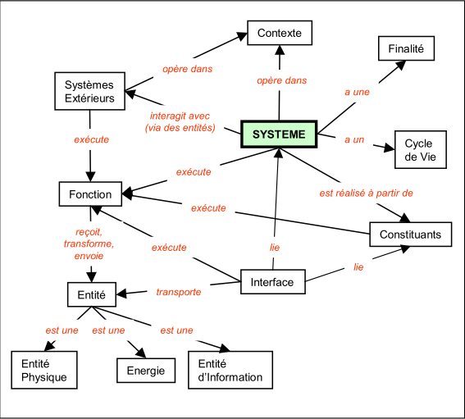
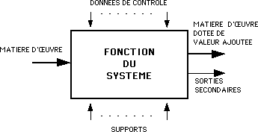
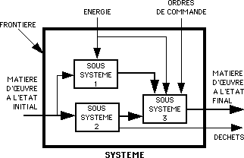

La notion de système
Introduction
Ingénierie
Crise ?
Processus
Cycle V
Incrément
MDA
UP
XP

Slide 9
Une jeune industrie …déjà en crise ☺
Introduction
Ingénierie
Crise ?
Processus
Cycle V
Incrément
MDA
UP
XP
Industrialisation sur 40 ans,
Prolifération des systèmes,
Croissance en taille et complexité,
Économie dépendante des systèmes logiciels.
La dispersion du personnel et des ordinateurs avec les connexions réseaux ont accru la dépendance vis-à-vis des systèmes.
Les facteurs d’échelle de la crise
L’évolution de la nature du système,
L’évolution du monde économique,
L’évolution des contraintes de l’ingénieur logiciel.

Slide 10
La crise … du système logiciel
Introduction
Ingénierie
Crise ?
Processus
Cycle V
Incrément
MDA
UP
XP
Le passage à une industrie du système embarqué, distribué
La complexité croissante du système
Le volume d’informations impactées,
Le nombre d’inter actions entre systèmes,
L’hétérogénéité des technologies déployées ,
Liée au critère de certification élevée, en termes de sureté (safety), de sécurité, de performance, de confidentialité et de redondance.
L’intégration du « métier des utilisateurs » dans le système : évolution de l’automatisation du procédé à l’embarquement du métier,

Slide 11
La crise … du monde économique
Introduction
Ingénierie
Crise ?
Processus
Cycle V
Incrément
MDA
UP
XP
Exigence de développement rapide, prévisible, produit à coût fixe,
Exigence de capacité technique,
Exigence de souplesse d’intégration des changements,
Exigence d’augmentation de productivité (le nombre de lignes de code par jour !),
Exigence d’ergonomie, de performance et de tenue de charge du système,
Exigence de qualité continue et en continuelle progression, liée au besoin de certification des processus industriels (niveau CMMi),
Exigence de concurrence économique : délocalisation, off- shore, et équipe distante.

Slide 12
La crise … de l’Ingénieur logiciel
Introduction
Ingénierie
Crise ?
Processus
Cycle V
Incrément
MDA
UP
XP
Les contraintes pour l’Ingénieur Logiciel :
Un talent significatif de communication afin de :
gérer les relations entre le maitre d’œuvre et le maitre d’ouvrage,
comprendre et évaluer les attentes des utilisateurs,
coordonner le travail de groupe,
gérer les Hommes et les Ressources (matériels, logiciels).
Un dépassement de soi : évolution de son savoir faire technique et de son savoir être,
Encourager la réutilisation. Restreindre la dérive naturelle de l’activité intellectuelle du développeur à réinventer la roue à chaque nouveau développement est un défi majeur de l’industrie informatique.
Un besoin continu de formation : formation sur les nouvelles technologies, et le rythme s’accélère !! ; formation en termes de processus de développement, d’utilisation d’outils, de norme qualité…

Slide 13
Extension aux Bureaux d’Etudes
Introduction
Ingénierie
Crise ?
Processus
Cycle V
Incrément
MDA
UP
XP

Slide 14
Extension aux Bureaux d’Etudes
Introduction
Ingénierie
Crise ?
Processus
Cycle V
Incrément
MDA
UP
XP
La problématique organisationnelle actuelle des Bureaux d’Etude est de :
Capturer et formaliser l’ensemble des besoins du client, client devenant de plus en plus exigeant en termes de :
complexité de système à réaliser : la complexité technique du produit,
réactivité : temps de conception du nouveau produit de plus en plus court,
adaptabilité : être capable de gérer les changements du besoin et les impacts induits,
et restant financièrement viable pour l’entreprise : maitrise de l’ensemble de ses coûts afin de résister à la concurrence, afin de proposer le meilleur tarif pour faire face à la concurrence mondialisée,
Valider l’architecture physique et le déploiement du métier sur cette architecture afin de pouvoir garder la mise en œuvre de l’ouvrage confiée aux équipementiers :
Spécifier formellement l’ensemble des équipements constituant le système,
Valider l’ensemble du comportement du système spécifié, et en apporter la preuve semi-formelle, avant tout développement,
Spécifier formellement les interfaces matérielles et logicielles validées,
Garantir l’intégration certifiée du système dans son ensemble, et pas seulement par la simple somme de ses composants :
Organiser l’intégration incrémentale du système afin d’augmenter progressivement la complexité du système tout en garantissant son intégrité globale,
Apporter la preuve de la certification du système élaboré par incrément.

Slide 15
Quelques chiffres … sur la crise
Introduction
Ingénierie
Crise ?
Processus
Cycle V
Incrément
MDA
UP
XP
Les logiciels de taille conséquente sont livrés avec 1 année de retard,
Seulement 2 % des projets majeurs sont terminés à temps, et dans le budget,
27 % des projets ne sont jamais terminés,
Plus de 60 % des responsables informatique manquent d’expériences pratiques de l’ingénierie,
67% du budget est consacré à la maintenance, dont 48% à la correction de défauts,
60% des défauts correspondent à des erreurs de spécifications et de conception,
Le turn-over en SSII en France : 20% par an.

Slide 16
Domaine de l’Ingénierie Logiciel
Introduction
Ingénierie
Crise ?
Processus
Cycle V
Incrément
MDA
UP
XP
Ne pas confondre méthode d’Analyse et de Conception avec Ingénierie du Logiciel
Industrialiser la production de logiciels,
Améliorer la productivité des équipes,
Gérer le processus, les produits livrés, les outils,
Maîtriser la complexité, les coûts, les délais,
Assurer la qualité des logiciels, des documents et des modèles.

Slide 17
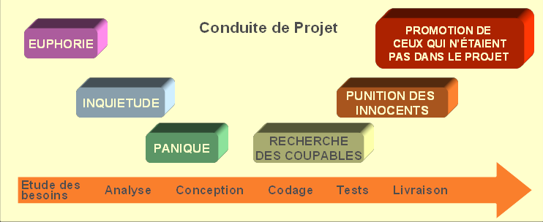
A1. Les processus de développement
Introduction
Ingénierie
Crise ?
Processus
Cycle V
Incrément
MDA
UP
XP
La gestion de configuration et du changement
La gestion de l’environnement

Slide 18
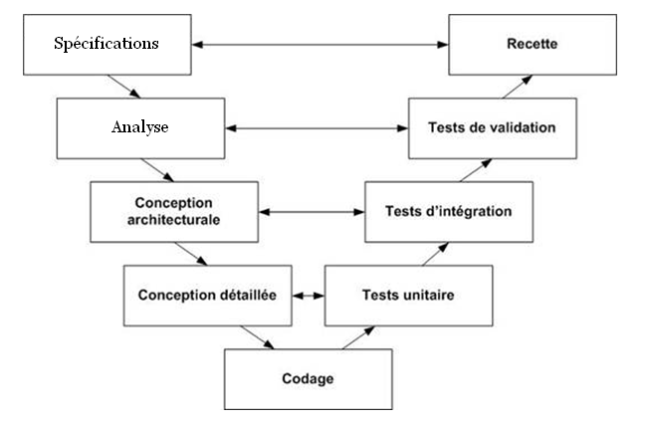

Le cycle linéaire ou cycle en V
Introduction
Ingénierie
Crise ?
Processus
Cycle V
Incrément
MDA
UP
XP

Slide 19
Rappel : Les activités descendantes
Introduction
Ingénierie
Crise ?
Processus
Cycle V
Incrément
MDA
UP
XP
Spécification des exigences : l’objectif est de capturer l’ensemble des contraintes du futur système logiciel, sous forme d’un cahier des charges.
Détermination des contraintes fonctionnelles par audit des futurs utilisateurs,
Déterminer les limites du système et les interfaces avec les autres systèmes,
Détermination des contraintes de performance, de déploiement (matériel),
Déterminer les critères de qualité à respecter, de niveau de certification, de coût
Analyse : l’objectif est de structurer et d’affiner l’ensemble des contraintes afin de pouvoir construire une architecture logique du système logiciel à élaborer. Cette phase permet de lever les ambigüités sur les exigences, de les confronter et d’avoir une vision globale des attentes du système.
Conception de l’architecture : l’objectif est la construction d’une architecture physique du système logiciel en prenant en compte l’ensemble des contraintes non fonctionnelles telles que les performances et l’environnement de déploiement;
Conception détaillée : l’objectif est la conception détaillée de chaque sous système, module et interface, et autre algorithme du système
Implémentation : enfin le code source pour le développeur !

Slide 20
Rappel : Les activités remontantes
Introduction
Ingénierie
Crise ?
Processus
Cycle V
Incrément
MDA
UP
XP
Tests unitaires: l’objectif est de vérifier le respect de chaque exigence de la conception détaillée. Réalisation d’un ensemble de test vérifiant si chacune des fonctions des interfaces et autres algorithmes du système correspond bien aux attentes (tests aux limites, cas nominal, taux de couverture …) .
Tests d’intégration : l’objectif est de vérifier le respect de chaque exigence de l’architecture. Réalisation d’un ensemble de tests vérifiant le bon fonctionnement des systèmes inter dépendants.
Tests de validation : l’objectif est de vérifier le respect de chaque exigence du cahier des charges, spécifié et analysé. Réalisation d’un ensemble de tests vérifiant le bon fonctionnement des attentes du système global.
Déploiement et recette : l’objectif est de vérifier le respect du bon fonctionnement du système dans son environnement d’exécution ; Installation et vérification sur le site cible.
La maintenance : Corrections d’anomalies et prise en change des demandes de changement : une nouvelle vie pour le logiciel .

Slide 21
Processus itératif et incrémental
Introduction
Ingénierie
Crise ?
Processus
Cycle V
Incrément
MDA
UP
XP
Besoins
Analyse et conception
Planification
Implémentation
Gestion de
l'environnement
Planification
initiale
Déploiement
Évaluation
Tests
Version
opérationnelle
L'architecture du système est améliorée pour produire de nouvelles versions, qui apportent des améliorations par rapport à la précédente.

Slide 22
Rappel : un modèle
« Un modèle est une représentation abstraite et subjective d’un système réel.
C’est une représentation intelligible, indispensable à la compréhension de systèmes complexes.
Tout modèle est incomplet et imparfait. »
Introduction
Ingénierie
Crise ?
Processus
Cycle V
Modèles
Incrément
MDA
UP
XP

Slide 23
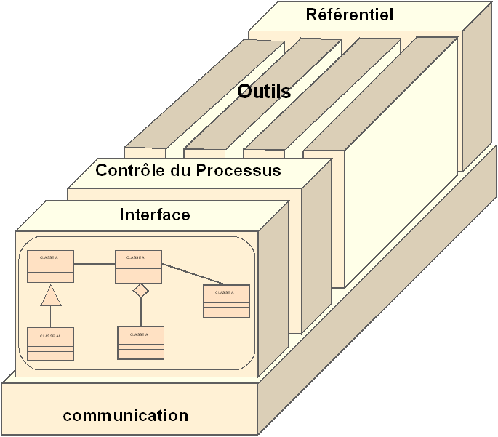
Plusieurs vues, un seul modèle .. dans un outils
Introduction
Ingénierie
Crise ?
Processus
Cycle V
Modèles
Incrément
MDA
UP
XP
La gestion cohérente d’un modèle multi vues ne peut se faire sans un véritable outils, gérant un référentiel en configuration.

Slide 24
La modélisation graphique … avec un outils
Introduction
Ingénierie
Crise ?
Processus
Cycle V
Modèles
Incrément
MDA
UP
XP
Les modèles aident à comprendre et à mettre en forme le problème et sa solution.
Les modèles sont des simplifications de la réalité et aident à appréhender les systèmes grands et complexes.
Aucun modèle simple ne peut représenter tous les aspects du développement.
Il faut en utiliser plusieurs et soigneusement les coordonner pour qu'ils restent cohérents et relativement peu redondants.
UTILISER DES OUTILS INTEGRES : AGL
[ UML / SYSML ; MDA ; GCONF ]

Slide 25
Analogie avec le Génie Civil
Plusieurs intervenants ….
Introduction
Ingénierie
Crise ?
Processus
Cycle V
Modèles
Incrément
MDA
UP
XP
Vue du
plombier
Vue de
l'électricien
Vue du
locataire
Vue du
propriétaire
Vue du
maçon
Vue de
l'architecte
Vue du
notaire
Vue du
cadastre
Vue du service
des impôts locaux
Plusieurs Points de vues ….

Slide 26
La notion de points de vue
Introduction
Ingénierie
Crise ?
Processus
Cycle V
Modèles
Incrément
MDA
UP
XP
Plusieurs intervenants ….
Les utilisateurs,
Le client,
Le service achat,
Le chef de projet
L’ingénieur système,
L’analyste,
Le concepteur
L’architecte,
Le responsable de la maintenance …
Plusieurs Points de vues ….

Slide 27
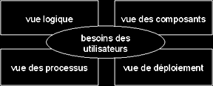
Découpage de l’architecture
Introduction
Ingénierie
Crise ?
Processus
Cycle V
Modèles
Incrément
MDA
UP
XP
Le découpage 4+1 : Perspectives indépendantes et complémentaires
Ph. Kruchten - Publication IEEE, 1995
Logique Eléments d’Analyse et de Conception,
Composants La Réalisation (le code source est un modèle informatique!),
Processus Environnement multitâches (Thread et Process),
Déploiement Répartition des ressources matérielles,
Le +1 Les besoins exprimés avec les cas d’utilisation,

Slide 28
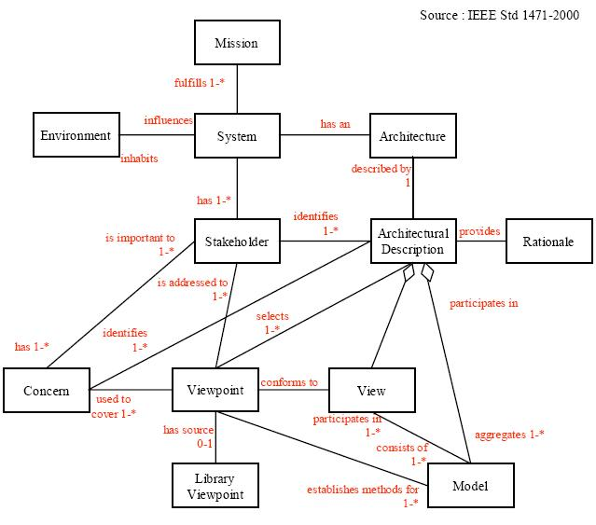
Organisation et Architecture
Introduction
Ingénierie
Crise ?
Processus
Cycle V
Modèles
Incrément
MDA
UP
XP

Slide 29
Rappel : Une Approche Systémique
Introduction
Ingénierie
Crise ?
Processus
Cycle V
Incrément
MDA
UP
XP
Éléments ou Objets
structure
Limite / Environnement
Réseau de relation
dynamique
Stocks
SYSTEME
Échanges de flux
fonction
Centres de décision
Boucles de rétroaction
L’entropie du système réside alors dans les échanges d’information au sein du système organisé qui deviennent ainsi l’énergie du système
« le tout est un ensemble non réductible à la somme de ses éléments du fait des interactions multiples et variées qui le parcourent »..

Slide 30


Le cycle en Y : 2 TRACKS UNIFIED PROCESS (voir UML 2 en action – P. Rocques F. Vallée - 3e ed.– Eyrolles 2004)
Introduction
Ingénierie
Crise ?
Processus
Cycle V
Modèles
Incrément
MDA
UP
XP
Contraintes
fonctionnelles
Capture des besoins
fonctionnels
Contraintes
techniques
Capture des besoins
techniques
Analyse
Conception générique
Classes
d'analyse
Classes
techniques
Conception préliminaire
Conception détaillée
Prototype
Codage et tests
Recette

Slide 31
Y : 2 T U P
Introduction
Ingénierie
Crise ?
Processus
Cycle V
Modèles
Incrément
MDA
UP
XP
La branche fonctionnelle
capture des besoins focalisés sur le métier des utilisateurs,
analyse : étudier précisément la spécification fonctionnelle,
La branche architecture technique
capture des besoins techniques : contraintes et dimensionnement,
style d’architecture matérielle : n-tiers...
conception générique : composants de l’architecture technique,
La branche finale
conception préliminaire : intégrer analyse et architecture,
conception détaillée : comment réaliser chaque composant,
codage : produire et tester les composants,
recette : valider les fonctions du système.

Slide 32
PROTOTYPAGE
Introduction
Ingénierie
Crise ?
Processus
Cycle V
Modèles
Incrément
MDA
UP
XP
TYPE
Présentation : Modèle d’interface humain-ordinateur.
Aborder le point de vue de l'utilisateur
Simulation : exécution de spécifications formelles
Validation, complétude et consistance.
Conception : test de la mise en application des exigences,
Système pilote : développement évolutif ou exploratoire.
Établir les objectifs du prototype,
Choisir les fonctions et les besoins non fonctionnels à inclure,
Développer et évaluer le prototype.
ETAPES

Slide 33
PROTOTYPAGE
AVANTAGES
Détecter les fonctions manquantes,
Identifier et améliorer les fonctions difficiles à utiliser ou ambiguës,
Découvrir rapidement les incohérences,
Démontrer la faisabilité et l’utilité de l’application aux décideurs,
Former les utilisateurs avant la livraison du système final,
Être utilisé pour la vérification,
Améliorer la visibilité du projet.

Slide 34
Une vision complémentaire Y+V
Introduction
Ingénierie
Crise ?
Processus
Cycle V
Modèles
Incrément
MDA
UP
XP

Slide 35
Les activités
Introduction
Ingénierie
Crise ?
Processus
Cycle V
Modèles
Incrément
MDA
UP
XP
La construction du modèle métier est le schéma directeur de l’élaboration du système, en permettant :
l’élaboration du modèle du besoin des utilisateurs, par scénarii d’utilisation contenu dans les cas d’utilisation,
l’élaboration du modèle logique de la solution proposée, ou comment le système prend en compte le métier et les contraintes spécifiques du système, sans aucune contrainte de déploiement physique,
l’élaboration du modèle de déploiement physique, ou comment sont effectuées l’allocation et la répartition sur les composants physiques du comportement logique,
l’élaboration du modèle de réalisation, vue interne détaillée de chaque composant du modèle précédent,
l’élaboration du modèle de validation, à partir des scénarii d’utilisation. La réutilisation des scénarii d’utilisation permet ainsi un gain de temps important, et permet surtout d’obtenir une consolidation, un fil conducteur de l’activité d’intégration / validation.

Slide 36
Règles d’or du modèle métier
Introduction
Ingénierie
Crise ?
Processus
Cycle V
Modèles
Incrément
MDA
UP
XP
Le produit doit être adapté aux besoins des utilisateurs,
et non pas, l’utilisateur doit s’adapter au produit !
.
Lors de la phase d’expression du besoin, le client exprime son besoin, en expliquant son métier, ce qu’il attend du produit, les concepts manipulés par le produit.
Au final, le produit devra servir dans le cadre d’un métier particulier et rendre des services métier à ses utilisateurs. Ces utilisateurs veulent retrouver leur métier dans ce produit, ils ne voudront pas apprendre un nouveau métier parce qu’il existe un nouveau produit.
Le métier est considéré alors comme l’invariant du système et son analyse repose sur la description de l’ensemble des processus du métier (mission) et des entités responsables et collaboratives, immergés dans une organisation.

Slide 37

Attribution de la responsabilité … aux objets
Introduction
Ingénierie
Crise ?
Processus
Cycle V
Modèles
Incrément
MDA
UP
XP
Chaque objet est responsable d’une partie spécifique du travail à accomplir. Ils collaborent d’une manière clairement définie, au travers de contrat (interface), communiquent par envoi de messages, pour répondre le plus largement possible aux objectifs définis pour le produit.
Chacun d’entre eux connaît exactement son cadre d’intervention et réalise uniquement sa part du travail : son contrat.
Organiser l’architecture en blocs fonctionnel, autonomes et interconnectés, ayant des responsabilités identifiées,
Isoler les objets dans un bloc, exposant des interfaces, avec une description du service rendu.

Slide 38
Un modèle d’architecture

Slide 39
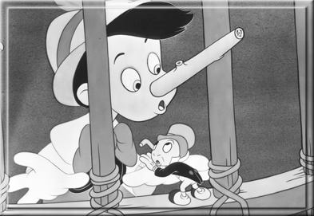
Mais comment faire alors …?
LES LIMITES DES OBJETS ET DES COMPOSANTS
Introduction
Ingénierie
Crise ?
Processus
Cycle V
Modèles
Incrément
MDA
UP
XP
"En raison des formidables capacités unificatrices du paradigme objet, le passage de la technologie procédurale à la technologie des objets apportera une énorme simplification conceptuelle pour l’ingénieur logiciel. Comme tout sera considéré comme objet (principe du tout-objet), on assistera à une formidable réduction du nombre de concepts nécessaires."
Tous ensemble, circa 1980
Mais … on nous aurait menti
La technologie des objets n'a pas tenu ses promesses de simplification ….. ni de réutilisabilité
Discipline et rigueur …
© 2003 ATLAS Nantes J. Bézivin

Slide 40
LIMITES DES OBJETS ET DES COMPOSANTS
Les services ne sont pas des objets,
Les applications ne sont pas des objets,
Les objets ont échoué dans la prise en compte de la concurrence,
Les objets ont échoué dans la recherche de simplicité,
Les objets ont échoué dans la recherche de l'extensibilité,
Les objets ont échoué dans la recherche de l'intégration,
Les objets ont échoué dans leur tentative d'intégration des SGBD,
Les objets ont raté le rendez-vous du Web (URI, etc) ,
La technologie des composants n'est qu'une fuite en avant et apporte peu d'espoir pour une sortie de crise.
➔ Elle accentue la complexité des solutions.
© 2003 ATLAS Nantes J. Bézivin

Slide 41
Sans Couture (seamless) ?
Introduction
Ingénierie
Crise ?
Processus
Cycle V
Modèles
Incrément
MDA
UP
XP
Hypothèse (naïve) : Il y a correspondance exacte entre les objets métier et les objets programme.
Etudiant
Enseignant
Filière
Cours
Persistance ? Objets pilotes? IHO ? etc.
Diplôme
Etudiant
Enseignant
Examen
Filière
Cours
Modèle d'analyse
Diplôme
Etudiant
Enseignant
Examen
Filière
Cours
Modèle de conception
Diplôme
Examen
NB: Mickael Jackson qui est à l'origine de cette conjecture
de correspondance n'avait jamais préconisé la correspondance
exacte.
Modèle de codage
© 2003 ATLAS Nantes J. Bézivin

Slide 42
UNE ORGANISATION PLUS RÉALISTE
Le contexte,
Le modèle de l'entreprise,
Les objets métier, les règles métier,
les processus métier.
Introduction
Ingénierie
Crise ?
Processus
Cycle V
Modèles
Incrément
MDA
UP
XP
Modèle de
métier
Modèle de
service
fusion
Modèle de
conception
Modèle de
code
Le code
exécutable
Les cas d’utilisation
Les spécifications
fonctionnelles
Modèle de
ressources
La plate-forme
(CORBA, J2EE, .Net…)
© 2003 ATLAS Nantes J. Bézivin

Slide 43
INGÉNIERIE DIRIGÉE PAR LES MODÈLES (Model Driven Engineering)
Introduction
Ingénierie
Crise ?
Processus
Cycle V
Modèles
Incrément
MDA
UP
XP
Modèle
Transformation
Code
Créer des modèles d'application indépendants de tout matériel, système d'exploitation, plate-forme ou middleware (FR : intergiciel).
Veiller à ce que les modèles pilotent le développement et non l'inverse.
Penser l'application au niveau du modèle et laisser le soin de l'implémentation aux outils.
Écrire et faire évoluer le modèle en fonction de l'organisation à la vitesse requise par l'organisation et non plus par les plate-formes.

Slide 44
MODEL DRIVEN ARCHITECTURE
Introduction
Ingénierie
Crise ?
Processus
Cycle V
Modèles
Incrément
MDA
UP
XP
PSM
Code
Définition de la
Transformation
PIM
PSM
Code
Outil de
Transformation
PSM
Code
PIM (Plateform Independant Model) : les fonctions métier et les comportements sans détail technologique.
PSM (Plateform Specific Model) utilise une norme définie pour « mapper » un PIM vers la plate-forme cible.
La définition de transformation consiste en un ensemble de règles non ambiguës.

Slide 45
EXEMPLE
Introduction
Ingénierie
Crise ?
Processus
Cycle V
Modèles
Incrément
MDA
UP
XP
PSM
relationnel
Code
SQL
Persistance :
Transformation PIM→BD
Pont
PIM
(modèle du
Domaine)
Transformation PIM
→ Objets Métiers
PSM
Composants
EJB
Code
Pont
Présentation :
Transformation PIM→Web
PSM
IHO
Code
JSP

Slide 46
LES PRINCIPAUX OUTILS
Introduction
Ingénierie
Crise ?
Processus
Cycle V
Modèles
Incrément
MDA
UP
XP
Référentiel de modèles : « base de données » des modèles (stockage et requêtes XMI, JMI, IDL),
Éditeur de modèles (AGL),
Validateur de modèles pour assurer que le modèle convient à la transformation,
Éditeur et référentiel de définition de transformation,
Générateur de code,
Environnement de développement (édition du code).

Slide 47
MDA : AVANTAGES
Introduction
Ingénierie
Crise ?
Processus
Cycle V
Modèles
Incrément
MDA
UP
XP
Amélioration du découplage entre les préoccupations métier et techniques,
Capitalisation plus importante (on réutilise les modèles et on génère le code),
Facilité d'intégration des applications et des systèmes autour d'une architecture partagée,
Interopérabilité plus large permettant de ne pas être lié à une plate-forme,
Productivité accrue des développeurs,
Portabilité et compétences minimes en programmation,
Maintenance rapide et facile des applications,
Coûts réduits de mise à niveau vers les nouvelles technologies.

Slide 48
Les 6 directives de l’Ingénierie Logicielle
Introduction
Ingénierie
Crise ?
Processus
Cycle V
Modèles
Incrément
MDA
UP
XP
(Best practices)
Utiliser le Développement Itératif
Analyser
les Besoins
(+ prototypes)
(Ré)Utiliser
Composants Architectures
Contrôler
la Qualité
Modéliser
Visuellement
(UML…)
Contrôler le Changement

Slide 49

Le pilotage selon le Processus Unifié
Introduction
Ingénierie
Crise ?
Processus
Cycle V
Modèles
Incrément
MDA
UP
XP
Activités du processus
Activités Support

Slide 50
La phase de pré-étude
Introduction
Ingénierie
Crise ?
Processus
Cycle V
Modèles
Incrément
MDA
UP
XP
La phase de Création conduit à définir les limites du projet afin de connaître la portée du système souhaité, sa faisabilité technique, afin de pouvoir décider au mieux de la poursuite ou de l’arrêt.
Les résultats sont consignés dans un document de pré étude contenant l’analyse du domaine étudié, décrivant le contexte du système, l’identification des besoins utilisateurs et les contraintes techniques.
Le résultat de cette phase conduit à une description de l’architecture candidate, liée à une étude de rentabilité du produit.

Slide 51
La phase d’Elaboration
Introduction
Ingénierie
Crise ?
Processus
Cycle V
Modèles
Incrément
MDA
UP
XP
Si le produit est jugé rentable, la phase d’Elaboration poursuit alors quatre objectifs principaux en parallèle :
Identifier et décrire la majeure partie des besoins utilisateurs,
Identifier l’ensemble des contraintes techniques,
Construire, et non pas seulement décrire dans un document, l’architecture de base du système,
Lever les risques majeurs du projet.
La fin de la phase d’élaboration est déterminée par le jalon d’Architecture, date à laquelle l’architecture doit être en mesure de réaliser les scénarios des cas d’utilisation les plus critiques, et peut être considérée comme stable.

Slide 52
Construction et Transition
Introduction
Ingénierie
Crise ?
Processus
Cycle V
Modèles
Incrément
MDA
UP
XP
La phase de Construction consiste surtout à concevoir, implémenter et tester l’ensemble des éléments opérationnels (autres que ceux de l’architecture de base). C’est la phase la plus consommatrice en ressources et en effort. Sa fin est déterminée par le jalon de Capacité Opérationnelle Initiale, à la date duquel le logiciel doit avoir été complètement développé et testé (sorte de recette usine).
Enfin, la phase de Transition permet de faire passer l’application des développeurs aux utilisateurs finaux : conversion des données, rédaction des manuels, formation des utilisateurs, déploiement sur site, béta-tests. La phase de transition se termine par le jalon de Recette sur Site.

Slide 53
L’organisation : itération / incrément
Introduction
Ingénierie
Crise ?
Processus
Cycle V
Modèles
Incrément
MDA
UP
XP
Chaque phase est elle-même décomposée séquentiellement en itérations limitées dans le temps, durée comprise entre 4 et 8 semaines.
Le résultat est un nouvel incrément représentant un système testé, intégré et exécutable qui est un sous-ensemble du système final.
L’approche itérative est fondée sur la croissance et les affinements successifs d’un système par le biais d’itérations multiples, feed-back et adaptations cycliques, moteurs principaux permettant de converger vers un système satisfaisant, de manière contrôlée et maîtrisée.

Slide 54
Les clefs du pilotage
Conduit par les cas d’utilisation
Les cas d’utilisation décrivent les services rendus par le système du point de vue des acteurs du système (utilisateurs humains et autres systèmes). L’ensemble des cas d’utilisation décrit les fonctionnalités complètes du système. Les cas d’utilisation guident la conception de l’architecture du système, qui influence à son tour leur sélection pour une itération donnée.
Centré sur l’architecture
L’architecture logicielle d’un système correspond aux différentes vues du système à réaliser. En plus des aspects statiques et dynamiques, l’architecture logicielle représente les besoins. L’architecture fournit la structure qui sert de cadre au travail au cours des itérations ; les cas d’utilisation définissent les objectifs et orientent le travail de chaque itération.
Piloté par les risques
Les risques majeurs doivent être identifiés au plus tôt et levés le plus rapidement possible.
Introduction
Ingénierie
Crise ?
Processus
Cycle V
Modèles
Incrément
MDA
UP
XP

Slide 55
Activités au sein d’une itération
Introduction
Ingénierie
Crise ?
Processus
Cycle V
Modèles
Incrément
MDA
UP
XP

Slide 56
Organisation d’une itération
Introduction
Ingénierie
Crise ?
Processus
Cycle V
Modèles
Incrément
MDA
UP
XP

Slide 57
Une itération est bornée
Le principe essentiel est de baser les objectifs de chaque itération de manière à réduire les risques identifiés, portant sur des aspects :
technologiques,
infrastructure,
opérationnels et fonctionnels.
Chaque itération se clôture à date fixe et une revue d’objectifs permet d’acter les points suivants :
Analyse des risques : réévaluation des risques existants, apparition de nouveaux risques,
Mesure de performance : les objectifs fixés ont-ils été remplis, et si non pourquoi ? Si oui, cela a-t-il conduit à réduire les risques identifiés ? En fonction des réponses, la stratégie de développement devra être maintenue ou revue pour la prochaine itération.
Démonstration aux utilisateurs du logiciel : l’incrément validé correspond-il aux attentes de l’utilisateur client dans la limite du périmètre couvert ?
Sinon, identifier les changements de spécification.

Slide 58
Des questions sur le UP
Introduction
Ingénierie
Crise ?
Processus
Cycle V
Modèles
Incrément
MDA
UP
XP
Activités du processus
Activités Support

Slide 59
XP : Extreme Programming
Introduction
Ingénierie
Crise ?
Processus
Cycle V
Modèles
Incrément
MDA
UP
XP
XP, est un processus « léger » de développement logiciel axé sur la production (conception, code, test), afin de permettre l’adaptation du système vis-à-vis des attentes du client.
Son but principal est de réduire les coûts du changement. Dans les méthodes traditionnelles, les besoins sont définis et souvent fixés au départ du projet informatique ce qui accroît les coûts ultérieurs de modifications.
XP s´attache à rendre le projet plus flexible et ouvert au changement en introduisant des valeurs de base, des principes et des pratiques.
Pratiques utilisées par les chefs de projet expérimentés,
Leitmotivs :
Simplicité : "Y're not gonna need it !"
"once and only once"
Boutons tournés jusqu'à 10.

Slide 60
XP : Pousser à l’extrême les bonnes pratiques
Introduction
Ingénierie
Crise ?
Processus
Cycle V
Modèles
Incrément
MDA
UP
XP
puisque la revue de code est une bonne pratique, elle est permanente, et en binôme,
puisque les tests sont utiles, ils sont systématiques avant chaque implantation,
puisque la conception est importante, elle est continue, tout au long du projet (refactoring),
puisque la simplicité permet d'avancer plus vite, la solution la plus simple sera toujours choisie,
puisque la compréhension est importante, la communication passe par des métaphores,
puisque l'intégration des modifications est cruciale, l’intégration est continue,
puisque les besoins évoluent vite, les cycles de développement sont très rapides pour s’adapter au changement.

Slide 61
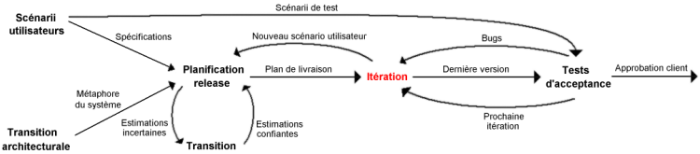
Organisation
Introduction
Ingénierie
Crise ?
Processus
Cycle V
Modèles
Incrément
MDA
UP
XP
XP repose sur des cycles rapides de développement (des itérations de quelques semaines) dont les étapes sont les suivantes :
une phase d'exploration détermine les scénarios clients qui seront fournis pendant cette itération,
l'équipe transforme les scénarios en tâches à réaliser et en tests fonctionnels,
chaque développeur s'attribue des tâches et les réalise en binôme,
lorsque tous les tests fonctionnels passent, le produit est livré.

Slide 62
XP : Pratiques de développement
Introduction
Ingénierie
Crise ?
Processus
Cycle V
Modèles
Incrément
MDA
UP
XP
Conception simple : implémenter la solution la plus simple possible
La conception ne concerne que les fonctionnalités existantes.
Nettoyage du code (remaniement = refactoring) :
Revenir sur le code pour le rendre plus propre (classes, méthodes)
Développement piloté par les tests unitaires :
Écriture de tests automatiques en parallèle avec le code,
tests de non régression.
Tests d'acceptation automatiques :
tests d'acceptation fournis par le client.

Slide 63
XP : Pratiques de Collaboration
Introduction
Ingénierie
Crise ?
Processus
Cycle V
Modèles
Incrément
MDA
UP
XP
Programmation en binôme : les programmeurs travaillent à 2 sur la même machine (relecture de code),
Responsabilité collective du code : tous les développeurs sont amenés à travailler sur toutes les parties du code,
Règles de codage : on garantit l'homogénéité des sources,
Métaphore : l'équipe utilise des images pour décrire l'application au lieu d'un jargon technique stérile,
Intégration continue : les développeurs synchronisent leurs développements au moins une fois par jour.

Slide 64
XP : Pratiques de Gestion de Projet
Introduction
Ingénierie
Crise ?
Processus
Cycle V
Modèles
Incrément
MDA
UP
XP
Itération courtes : livraison 3 mois, itérations 3 semaines et tâches 3 jours.
Planification itérative avec le client.
Réactivité : XP s'attaque aux problèmes dès qu'ils se présentent (retours en arrière autorisés).
Client sur Site : le client est intégré à l'équipe de développement pour arbitrer les priorités et définir précisément les besoins.
Rythme durable : l'équipe adopte des horaires qui lui permettent de conserver tout au long du projet l'énergie nécessaire pour produire un travail de qualité !

Slide 65
XP : Les Limites
Introduction
Ingénierie
Crise ?
Processus
Cycle V
Modèles
Incrément
MDA
UP
XP
Compétence des développeurs,
Entente entre les membres de l'équipe,
Équipe de petite taille (jusqu'à 10 personnes),
Client très disponible, et sur place,
Le frein Culturel : Changement fondamental dans l'approche du développement,
Au niveau de la société de réalisation,
Au niveau du client.

Slide 66
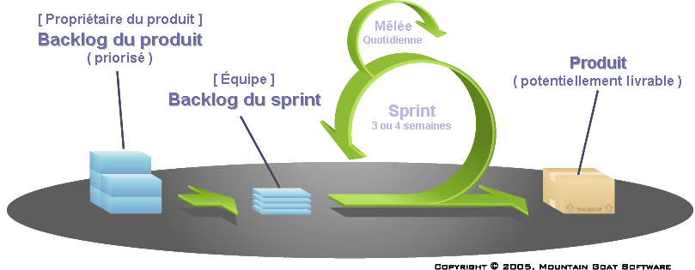
Autres méthodes …
Introduction
Ingénierie
Crise ?
Processus
Cycle V
Modèles
Incrément
MDA
UP
XP
Agile Modelling
http://www.agilemodeling.com/
RAD : Rapid Application Modelling
http://www.rad.fr/
SRUM : Une mêlée, avec des sprints, pour satisfaire des buts
Principes
simplicité de conception
retours rapides
gestion des changements
Qualité

Slide 67
DÉVELOPPEMENT INCRÉMENTAL : AVANTAGES
Introduction
Ingénierie
Crise ?
Processus
Cycle V
Modèles
Incrément
MDA
UP
XP
Flexibilité (agilité) vis à vis de nouveaux besoins ou des changements de l’entreprise,
Pas de blocage en cas de spécifications incomplètes,
Meilleure testabilité,
Découverte des malentendus assez tôt pour corriger,
Réduction des risques de surcoûts, de retard,
Répartition de l’effort dans le temps,
Objectifs réduits et clairs,
Raffinement successif des spécifications des besoins,
Retour de validation (feed-back).

Slide 68
DÉVELOPPEMENT INCRÉMENTAL : INCONVÉNIENTS
Introduction
Ingénierie
Crise ?
Processus
Cycle V
Modèles
Incrément
MDA
UP
XP
Accroissement des coûts globaux,
Difficultés de gestion du projet,
Difficultés de contrôle qualité,
Nécessité de traçabilité,
Nécessité d’architecture extensible,
Plusieurs versions coexistent à différents stades de développement.

Slide 69
Limites et contraintes des processus
Introduction
Ingénierie
Crise ?
Processus
Cycle V
Modèles
Incrément
MDA
UP
XP
Importance de la prise en compte du changement,
Rigidité du cycle linéaire de production,
Effet tunnel contractuel : perte de visibilité du produit final par le client
Il n’existe pas de processus standard unique adapté :
à tous les types d’applications,
à toutes les personnes,
à toutes les cultures.

